Slide 1
Javítások a projektben
Szakáli Norbert

Slide 2
Tisztelt Tanár Úr,
Leírom röviden hogy miket módosítottam és hogy hogy is működik most a program.
Tehát, 3 User típusom van: admin, munkáltató és munkavállaló
A bejelentkezésnél attól függően hogy ki jelentkezik be, más lehetőségek jelennek meg.

Slide 3
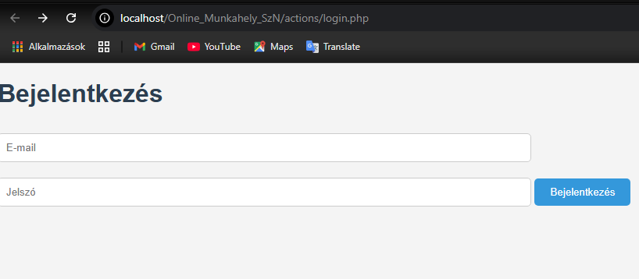
Bejelentkezés

Slide 4
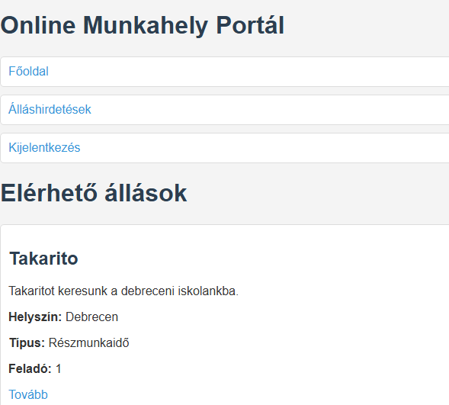
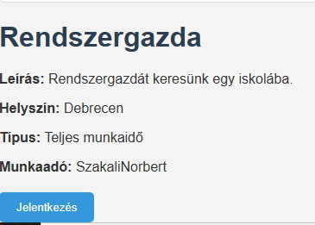
Munkavállaló
Ha a Tovább gombra kattint, akkor előhozza a részleteket, és Jelentkezhet az állásra.

Slide 5
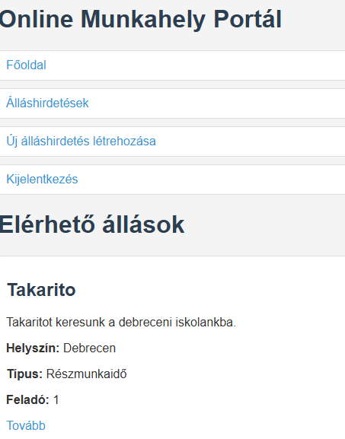
Munkaadó
A munkaadó-nál bejön az Új álláshírdetés létrehozása lehetőség, amely az admin jóváhagyásával kerül meghírdetésre, hanem nem látható. Illetve a saját meghírdetett állását szerkesztheti.

Slide 6
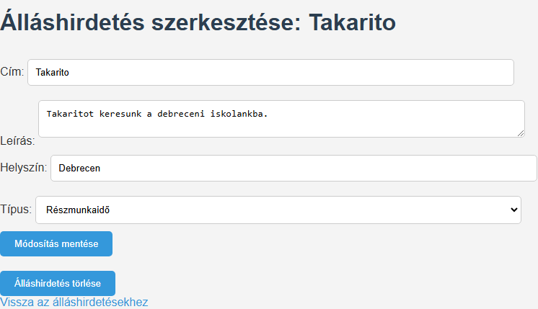
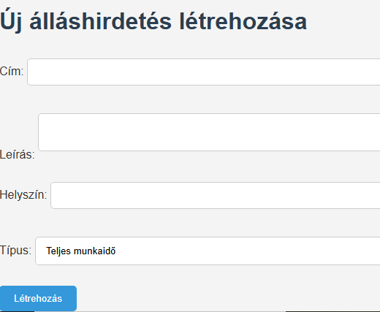
Szerkesztés illetve új munka meghírdetése

Slide 7
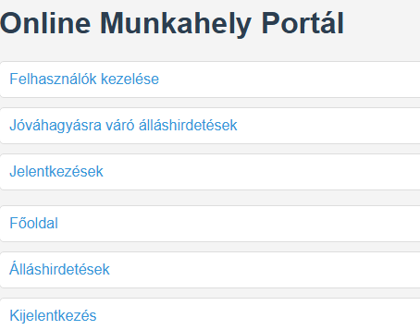
Admin
Az admin kezelheti a felhasználókat,
jóvá hagyhassa az állásokat,
Illetve megnézheti a jelentkezéseket is.

Slide 8
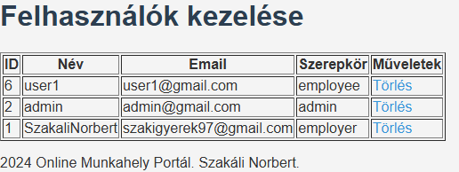
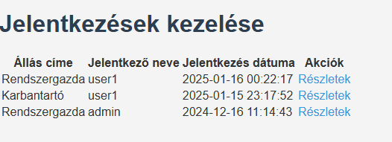
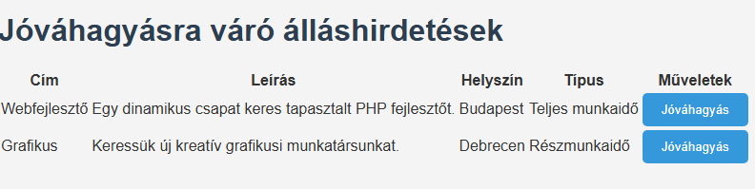
Ezek az admin funkciói. Így jóváhagyás nélkül nem
hírdethetnek meg illetlen állásokat, és az illetéktelen
személyeket törölni is tudja.

